Slide 1
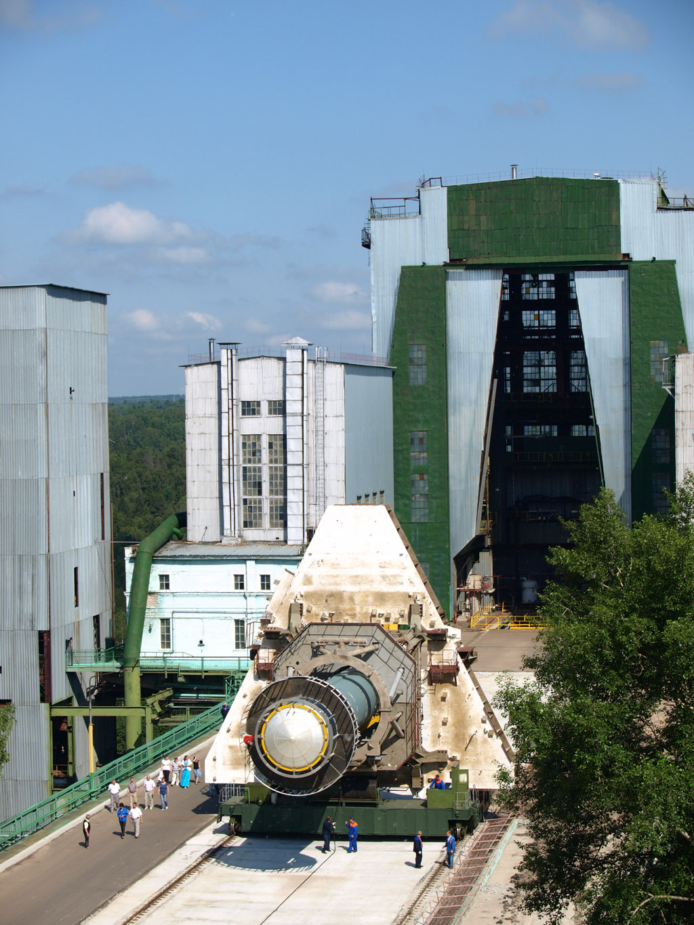
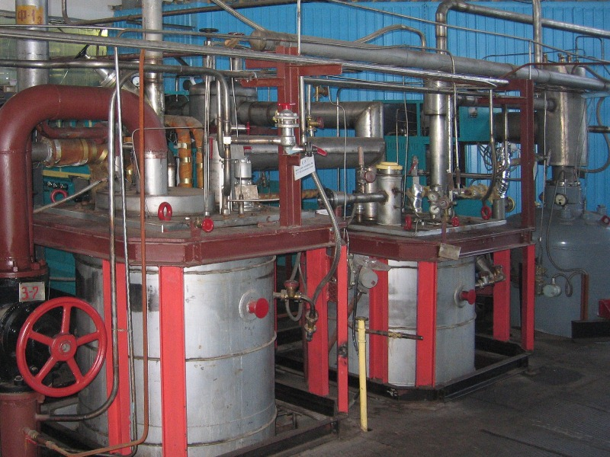

МЕТОДИЧЕСКОЕ СОПРОВОЖДЕНИЕ
РАЗРАБОТКИ ПРОГРАММЫ ОБРАЗОВАТЕЛЬНОЙ ОРГАНИЗАЦИИ
НА ОСНОВЕ ПРИМЕРНОЙ ОСНОВНОЙ
ОБРАЗОВАТЕЛЬНОЙ ПРОГРАММЫ
С ОПИСАНИЕМ МЕТОДИКИ РАСПРЕДЕЛЕНИЯ
ВАРИАТИВНОЙ ЧАСТИ
ПО СПЕЦИАЛЬНОСТИ 15.02.12
МОНТАЖ, ТЕХНИЧЕСКОЕ ОБСЛУЖИВАНИЕ И РЕМОНТ ПРОМЫШЛЕННОГО ОБОРУДОВАНИЯ (ПО ОТРАСЛЯМ)
Автор: Хилюк Л.Н.
преподаватель дисциплин профессионального цикла
ГБПОУ МО «Сергиево-Посадский колледж»

Slide 2
ЦЕЛЬ, АКТУАЛЬНОСТЬ И НОВИЗНА РАБОТЫ
Цель работы
Целью данной разработки является представление опыта ГБПОУ МО
«Сергиево-Посадский колледж» в формировании вариативной части
основной образовательной программы среднего профессионального образования
Актуальность работы
Реализация вариативной части позволяет получить новое качество профессионального образования, удовлетворяющее потребностям как представителей регионального рынка труда, так и конкретного человека, самостоятельно осуществляющего осознанный выбор своей профессиональной деятельности, которая в будущем станет не только способом удовлетворения материальных запросов, но и станет важной составляющей его жизни
Новизна работы
Данная методическая разработка предназначена для внедрения и практического использования при реализации ФГОС нового поколения по специальности 15.02.12 Монтаж, техническое обслуживание и ремонт промышленного оборудования (по отраслям), входящей в ТОП-50.
В стандарте по новому трактуются основные виды профессиональной деятельности, изменено процентное соотношение обязательной части основной образовательной программы и объема нагрузки, предусмотренной для формирования вариативной части

Slide 3
НОРМАТИВНО –ПРАВОВОЕ ОСНОВАНИЕ
Федеральный закон от 29 декабря 2012 г. №273-ФЗ «Об образовании в Российской Федерации»;
Приказ Минобрнауки России от 28 мая 2014 г. № 594 «Об утверждении Порядка разработки примерных основных образовательных программ, проведения их экспертизы и ведения реестра примерных основных образовательных программ»;
Приказ Минобрнауки России от 9 декабря 2016 года №1580 «Обутверждении федерального государственного образовательного стандарта среднего профессионального образования по профессии 15.02.12 «Монтаж, техническое обслуживание и ремонт промышленного оборудования (по отраслям)» (зарегистрирован Министерством юстиции Российской Федерации 22 декабря 2016 года, регистрационный № 44904);
Приказ Минобрнауки России от 14 июня 2013 г. № 464 «Об утверждении Порядка организации и осуществления образовательной деятельности по образовательным программам среднего профессионального образования» (зарегистрирован Министерством юстиции Российской Федерации 30 июля 2013 г., регистрационный № 29200);
Приказ Министерства труда и социальной защиты Российской Федерации от 29 сентября 2014 г. № 667н «О реестре профессиональных стандартов (перечне видов профессиональной деятельности)» (зарегистрирован Министерством юстиции Российской Федерации 19 ноября 2014 г., регистрационный № 34779);
Приказ Министерства труда и социальной защиты Российской Федерации от 26 декабря 2014 года № 1164н «Об утверждении профессионального стандарта «Слесарь-ремонтник промышленного оборудования» (зарегистрирован Министерством юстиции Российской Федерации 23 января 2015 г., регистрационный № 35692)

Slide 4
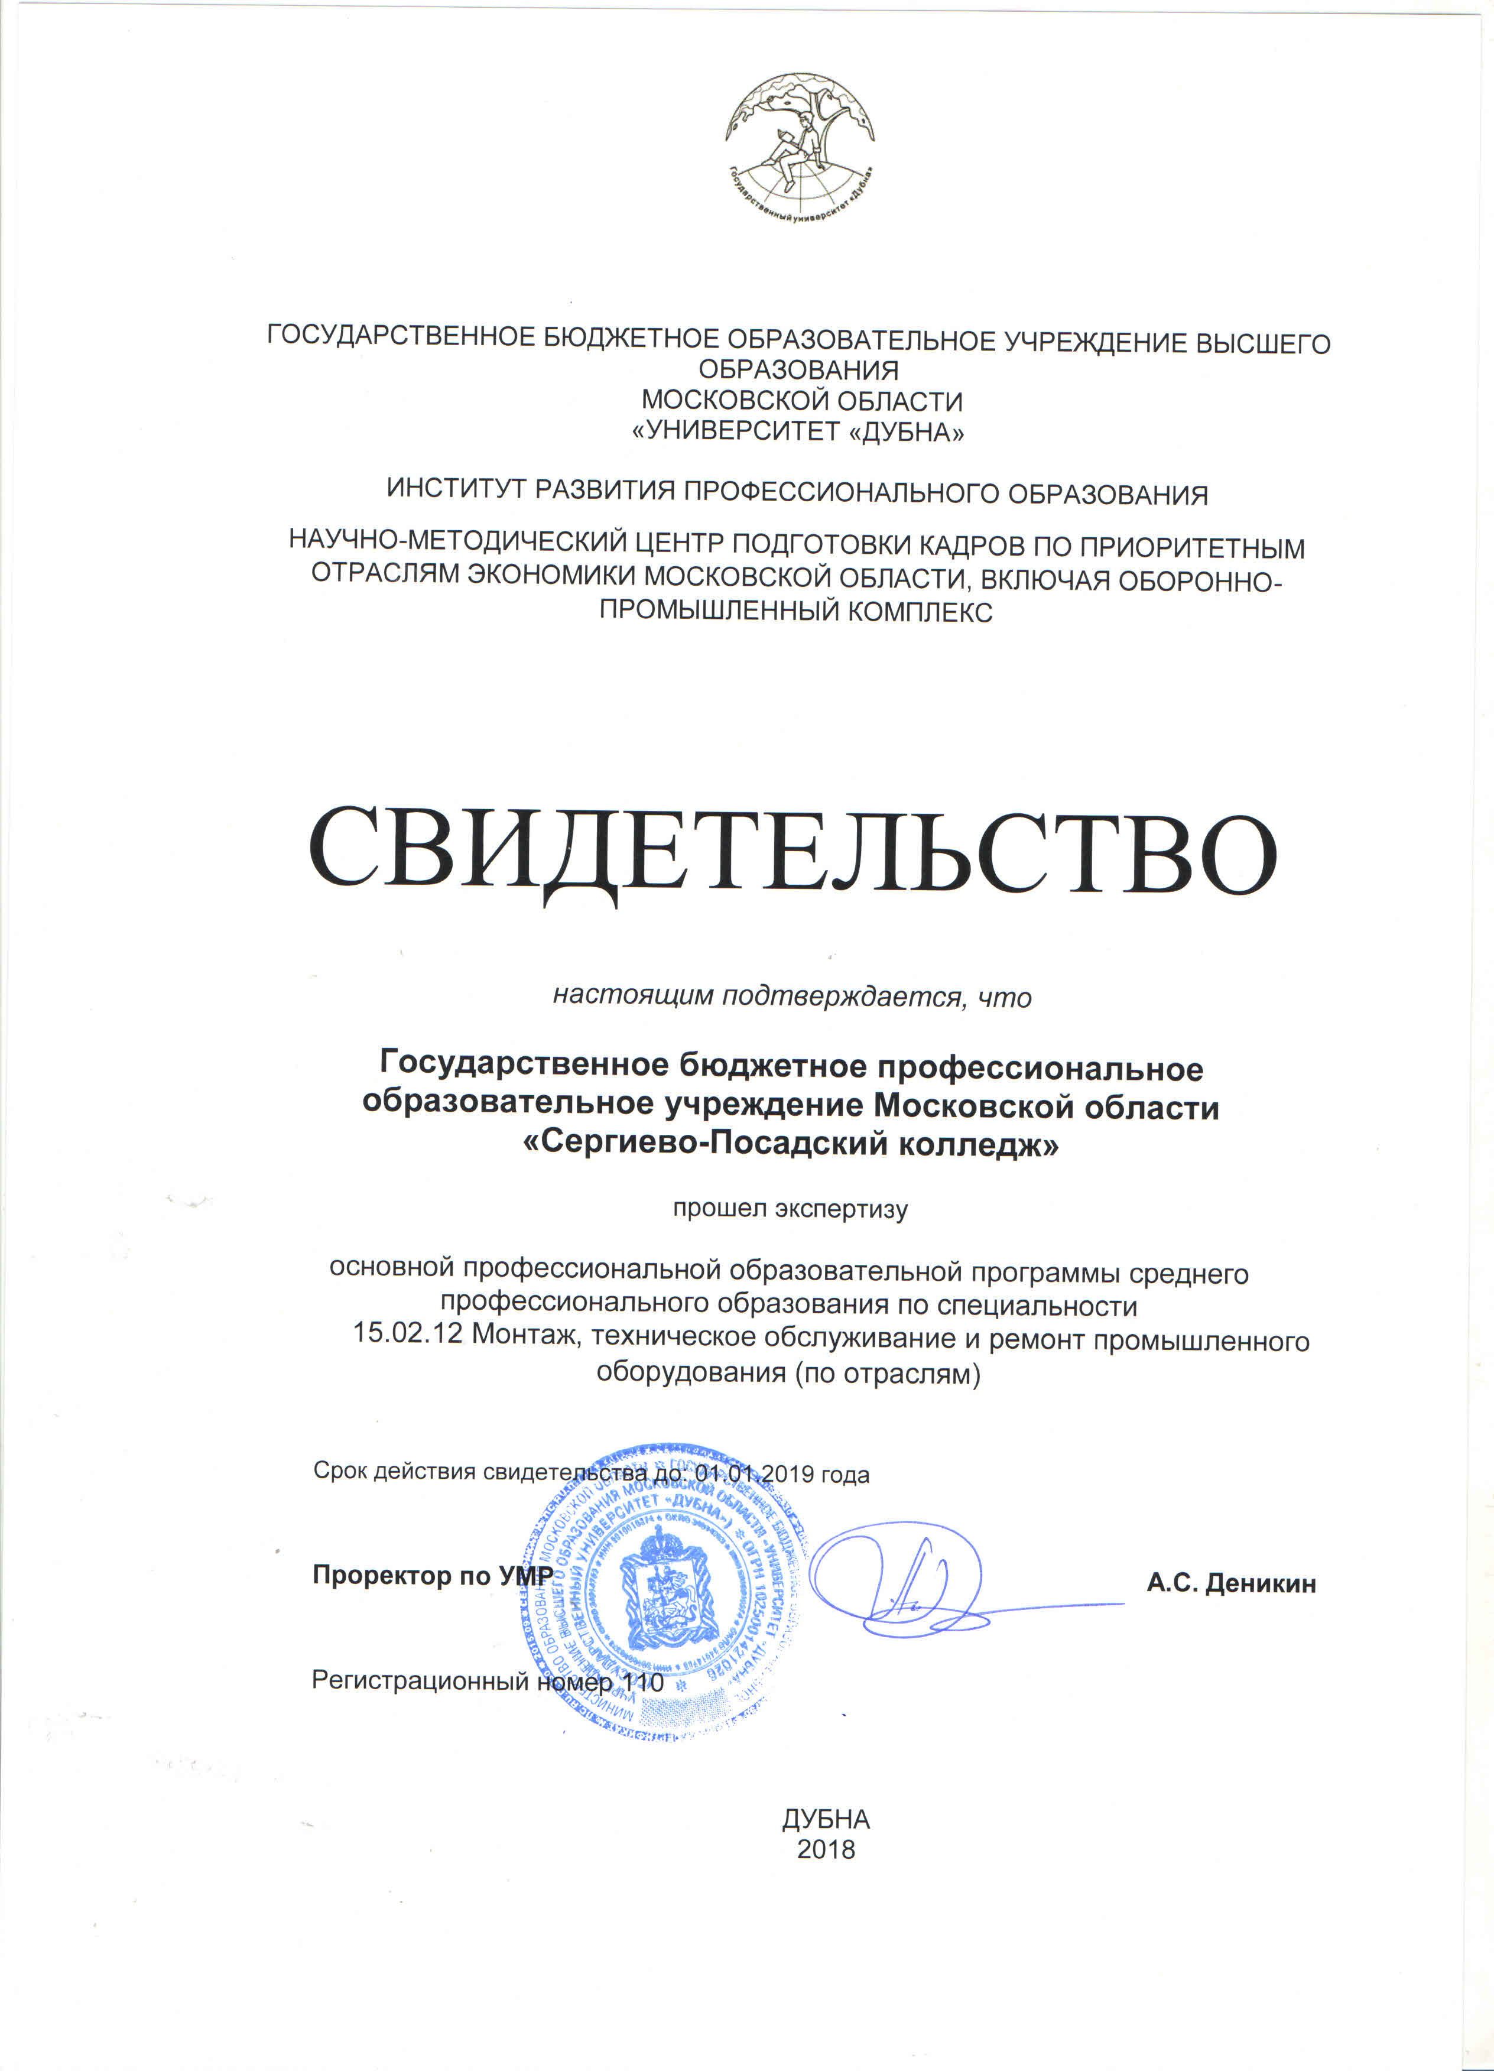
ГБПОУ МО
«Сергиево-Посадский колледж» прошел экспертизу
основной профессиональной образовательной программы среднего профессионального образования
по специальности 15.02.12
Монтаж, техническое обслуживание и ремонт промышленного оборудования (по отраслям)
в 2018 году

Slide 5
ПРАКТИЧЕСКАЯ ЗНАЧИМОСТЬ РАБОТЫ
И ЦЕЛЕВАЯ АУДИТОРИЯ ПОЛЬЗОВАТЕЛЕЙ
ПРАКТИЧЕСКАЯ ЗНАЧИМОСТЬ
Возможность использования материалов работы и методических рекомендаций образовательными учреждениями, реализующими программы подготовки специалистов среднего звена при создании вариативной части ООП ФГОС СПО по специальности 15.02.12
Монтаж, техническое обслуживание и ремонт промышленного оборудования (по отраслям)
ЦЕЛЕВАЯ АУДИТОРИЯ
Методисты, преподаватели, мастера производственного обучения образовательных организаций, реализующих программы подготовки специалистов среднего звена по специальности 15.02.12
Монтаж, техническое обслуживание и ремонт промышленного оборудования (по отраслям).

Slide 6

ШИРОТА ВОЗМОЖНОСТЕЙ
ВНЕДРЕНИЯ РАБОТЫ
МАТЕРИАЛЫ РАБОТЫ МОГУТ БЫТЬ ИСПОЛЬЗОВАНЫ
НА ЭТАПЕ РАЗРАБОТКИ ВАРИАТИВНОЙ СОСТАВЛЯЮЩЕЙ ОБРАЗОВАТЕЛЬНОЙ ПРОГРАММЫ
ПРИ:
Создании алгоритма разработки вариативной части ООП
Определении перечня структурных элементов вариатива
Распределение объема времени вариатива по структурным элементам
Обосновании и определении дополнительных знаний и умений

Slide 7
МЕТОДИЧЕСКАЯ РАЗРАБОТКА СОСТОИТ ИЗ:
Пояснительной записки, включающей:
-цели, задачи разработки
-актуальность
-новизну конкурсной работы.
-практическую значимость разработки
-обоснование соответствия нормативно-правовым актам
Основной части, включающей:
-структурные элементы вариативной части
-алгоритм разработки и согласования вариативной части ООП:
формирование рабочей группы, анализ нормативной базы, определение дополнительных требований работодателей к результатам профессионального образования, определение перечня структурных элементов вариативной части распределение объема времени, выделенного на вариативную часть учебного плана, формирование содержания вариативной части образовательной программы, оформление вариативной части в соответствии с нормативными требованиями и согласование с потенциальными работодателями
-пример распределения и обоснования вариативной части ППССЗ по специальности 15.02.12 Монтаж, техническое обслуживание и ремонт промышленного оборудования по отраслям
Выводы

Slide 8
СТРУКТУРНЫЕ ЭЛЕМЕНТЫ ВАРИАТИВНОЙ ЧАСТИ
Объем нагрузки вариативной части может быть использован на следующие структурные элементы:
-увеличение объема нагрузки по всем элементам учебного плана инвариантной части, задаваемой ФГОС
-увеличение объема теоретической подготовки путем введения новых учебных дисциплин и/или дополнительных разделов и тем дисциплин инвариантной части ОПОП
-введение дополнительных междисциплинарных курсов (МДК) или отдельных разделов и тем МДК в уже имеющиеся профессиональные модули инвариантной части;
-введение новых дополнительных профессиональных модулей (ПМ) для приобретения дополнительных профессиональных компетенций, расширяющих и углубляющих квалификацию будущих выпускников

Slide 9
Основные этапы разработки вариативной части
ФОРМИРОВАНИЕ РАБОЧЕЙ ГРУППЫ
АНАЛИЗ НОРМАТИВНОЙ БАЗЫ
ОПРЕДЕЛЕНИЕ ДОПОЛНИТЕЛЬНЫХ ТРЕБОВАНИЙ
РАБОТОДАТЕЛЕЙ
ОПРЕДЕЛЕНИЕ ПЕРЕЧНЯ СТРУКТУРНЫХ ЭЛЕМЕНТОВ
ВАРИАТИВА
РАСПРЕДЕЛЕНИЕ ОБЪЕМА ВРЕМЕНИ ВАРИАТИВА
ПО ОТДЕЛЬНЫМ СТРУКТУРНЫМ ЭЛЕМЕНТАМ
РАЗРАБОТКА СОДЕРЖАНИЯ ВАРИАТИВНОЙ ЧАСТИ
ОБРАЗОВАТЕЛЬНОЙ ПРОГРАММЫ
ОФОРМЛЕНИЕ ВАРИАТИВНОЙ ЧАСТИ В СООТВЕТСТВИИ
С НОРМАТИВНЫМИ ДОКУМЕНТАМИ И СОГЛАСОВАНИЕ

Slide 10
ФОРМИРОВАНИЕ РАБОЧЕЙ ГРУППЫ
СОСТАВ РАБОЧЕЙ ГРУППЫ
ПРЕДСТАВИТЕЛИ КОЛЛЕДЖА
ведущие преподаватели дисциплин профессионального цикла
и профессиональных модулей
ПРЕДСТАВИТЕЛИ ПРЕДПРИЯТИЙ –
СОЦИАЛЬНЫХ ПАРТНЕРОВ, имеющих практический опыт:
совместной работы по разработке профессиональных стандартов профессий и специальностей ТОП 50, составлению рабочих программ по специальностям и профессиям и адаптации их на предприятиях работодателей
разработки тематики выпускных квалификационных работ и фондов оценочных средств с учетом требований и профиля предприятия-заказчика
проведения совместных научно-практических конференций и семинаров
проведения конкурсов и олимпиад профессионального мастерства

Slide 11
АНАЛИЗ НОРМАТИВНОЙ БАЗЫ
На данном этапе проводится рассмотрение и детальный анализ:
ФГОС на предмет полноты видов профессиональной деятельности,
профессиональных компетенций, знаний и умений по специальности
15.02.12 Монтаж, техническое обслуживание и ремонт промышленного
оборудования (по отраслям)
квалификационных справочников
требований отраслевых стандартов к результатам
профессионального образования;
исследований характеристик рынка труда
Анализ профессионального образовательного стандарта, характеристик регионального и федерального рынков труда и нормативных документов
позволит определить дополнительный образовательный результат, не отраженный в инвариантной части ФГОС

Slide 12
Определение дополнительных требований работодателей к результатам профессионального образования
На основе анализа стандарта и нормативных документов выявляют дополнительные требования работодателей к результату профессионального образования - знаниям, умениям, практическому опыту, не содержащиеся в ФГОС, в соответствии с потребностями рынка труда.
Перечень дополнительных требований работодателей к результатам профессионального образования позволит составить перечень учебных дисциплин, профессиональных модулей и междисциплинарных курсов, в которые будет введена вариативная часть для обеспечения конкурентоспособности выпускника в соответствии с запросами регионального рынка труда и образовательными стандартами.
В случае, если при сравнительном анализе нормативной базы были выявлены необходимые дополнительные виды профессиональной деятельности, не прописанные в ФГОС, то коллегиально может быть принято решение о введении дополнительного профессионального модуля.

Slide 13
Определение перечня структурных элементов вариативной части
При разработке образовательной программы подготовки специалистов среднего звена по специальности 15.02.12 Монтаж, техническое обслуживание и ремонт промышленного оборудования (по отраслям) в целях повышения квалификации будущих выпускников рабочая группа на основе проведенного анализа нормативной базы и в соответствии с перечнем выработанных дополнительных требований работодателей к результатам профессионального образования приняла решение об увеличении времени, отводимом на теоретическую подготовку, путем включения вариативной составляющей в следующие структурные элементы:
введение дополнительных разделов и тем в дисциплины общепрофессионального цикла:
ОП.01. Инженерная графика,
ОП.02. Материаловедение,
ОП.03. Техническая механика,
ОП.04. Метрология, стандартизация и подтверждение соответствия,
ОП.05. Электротехника и основы электроники,
ОП.06. Технологическое оборудование,
ОП.07. Технология отрасли,
ОП.08. Обработка материалов резанием,
ОП.09.Охрана труда и бережливое производство,
ОП.10. Экономика отрасли

Slide 14
введение новых учебных дисциплин:
ОП.13. Гидравлика, термодинамика и вакуумная техника
ОП.14. Оборудование отрасли
ОП.15. Автоматизация производства
ОП.16. Компьютерная графика
ОП.17. Способы поиска работы
ОП.18. Основы предпринимательской деятельности
введение дополнительных разделов и тем в междисциплинарные курсы:
МДК.01.01. Осуществление монтажа промышленного оборудования
МДК.01.02. Осуществление пусконаладочных работ
МДК.02.01. Техническое обслуживание промышленного оборудования
МДК.02.02. Управление ремонтом промышленного оборудования и контроль над ним
МДК.03.01. Организация ремонтных работ по промышленному оборудованию
МДК.03.02. Организация монтажных работ по промышленному оборудованию
МДК.03.03. Организация наладочных работ по промышленному оборудованию
введение в профессиональный модуль ПМ.04 Выполнение работ по одной или нескольким профессиям рабочих, должностям служащих дополнительно междисциплинарного курса:
МДК.01.04. Выполнение работ по профессии «Слесарь – ремонтник»

Slide 15
Определение объема времени, выделенного на вариативную часть учебного плана
Распределение объема времени, выделенного согласно ФГОС на вариативную часть учебного плана производится в зависимости от программы подготовки специалистов, сроков их обучения и дополнительных требований работодателей к результатам профессионального образования.
При планировании распределения вариативной части образовательной программы необходимо использовать объем времени, указанный в ФГОС СПО для срока обучения специалистов на базе среднего общего образования из расчета не менее 30 процентов от общего объема образовательной программы для специальностей СПО.
В ГБПОУ МО «Сергиево-Посадский колледж» срок подготовки по специальности 15.02.12 Монтаж, техническое обслуживание и ремонт промышленного оборудования (по отраслям) на базе среднего общего образования составляет 2 года 10 месяцев.
В соответствии с ФГОС общий объем образовательной программы составляет 4464 часа, 216 из которых отведено на Государственную итоговую аттестацию, а 4248 часа – на освоение дисциплин общего гуманитарного и социально-экономического цикла, математического и общего естественнонаучного цикла, общепрофессионального и профессионального циклов.
Вариативная часть в размере 30% от 4248 часов составила 1296 часов, что соответствуют требованиям ФГОС.

Slide 16
ВЫВОДЫ:
Формат реализации федеральных государственных образовательных стандартов
дает значительную часть свободы образовательным учреждениям в вопросах
формирования содержания профессионального образования, позволяет увязать
цели развития региона с задачами системы профессионального образования
путем разработки и внедрения регионально-значимой вариативной составляющей
основных профессиональных образовательных программ в рамках ФГОС
Запросы рынка труда делают необходимым участие работодателей
в разработке учебных планов и программ учебных дисциплин
и профессиональных модулей, в организации учебных практик и стажировок
на базе предприятий, в распространении положительного опыта взаимодействия
предприятий и образовательных учреждений, привлечении
квалифицированных кадров предприятий к образовательному процессу
Основным эффектом от внедрения разработки является
трансляция опыта по формированию содержания вариативной части
основной образовательной программы подготовки по специальности
15.02.12 Монтаж, техническое обслуживание и ремонт
промышленного оборудования (по отраслям)

Slide 17
СПИСОК ИСПОЛЬЗУЕМЫХ ИСТОЧНИКОВ
Федеральный закон от 29 декабря 2012 г. №273-ФЗ «Об образовании в Российской Федерации».
Приказ Минобрнауки России от 28 мая 2014 г. № 594 «Об утверждении Порядка разработки примерных основных образовательных программ, проведения их экспертизы и ведения реестра примерных основных образовательных программ».
Приказ Минобрнауки России от 9 декабря 2016 года№1580 «Обутверждении федерального государственного образовательного стандарта среднего профессионального образования по профессии 15.02.12 «Монтаж, техническое обслуживание и ремонт промышленного оборудования (по отраслям)» (зарегистрирован Министерством юстиции Российской Федерации 22 декабря 2016 года, регистрационный № 44904).
Приказ Минобрнауки России от 14 июня 2013 г. № 464 «Об утверждении Порядка организации и осуществления образовательной деятельности по образовательным программам среднего профессионального образования» (зарегистрирован Министерством юстиции Российской Федерации 30 июля 2013 г., регистрационный № 29200) (далее – Порядок организации образовательной деятельности).
Приказ Минобрнауки России от 18 апреля 2013 г. № 291 «Об утверждении Положения о практике обучающихся, осваивающих основные профессиональные образовательные программы среднего профессионального образования» (зарегистрирован Министерством юстиции Российской Федерации 14 июня 2013 г., регистрационный № 28785).
Приказ Министерства труда и социальной защиты Российской Федерации от 26 декабря 2014 года № 1164н «Об утверждении профессионального стандарта «Слесарь-ремонтник промышленного оборудования» (зарегистрирован Министерством юстиции Российской Федерации 23 января 2015 г., регистрационный № 35692).
Приказ Министерства труда и социальной защиты Российской Федерации от 29 сентября 2014 г. № 667н «О реестре профессиональных стандартов (перечне видов профессиональной деятельности)» (зарегистрирован Министерством юстиции Российской Федерации 19 ноября 2014 г., регистрационный № 34779).
Разъяснения по формированию примерных основных образовательных программ начального профессионального образования в соответствии с требованиями ФГОС министерства образования и науки РФ.
Интернет-ресурс «Социальная сеть работников образования». Форма доступа: https://nsportal.ru/shkola/raznoe/library/2014/09/27/algoritm-razrabotki-variativnoy-chasti-osnovnoy-professionalnoy.
Концепции социально-экономического развития Сергиево-Посадского муниципального района Московской области на период до 2020 года

Slide 18


